Slide 1
E.M.C. - Partie 3
La défense et la sécurité nationale

Slide 2
« Que pour tout le monde il soit entendu que quand en France un citoyen est né, il est né soldat »
Léon Gambetta le 26 juin 1871
Recensement citoyen à la mairie (16 ans)
J.D.C. (18ème année)
Droit de vote et citoyenneté
Enseignement de la défense collège 3e et lycée 1ère

Slide 3
- PARTIE 1 -
L’organisation de la Défense Nationale en France

Slide 4
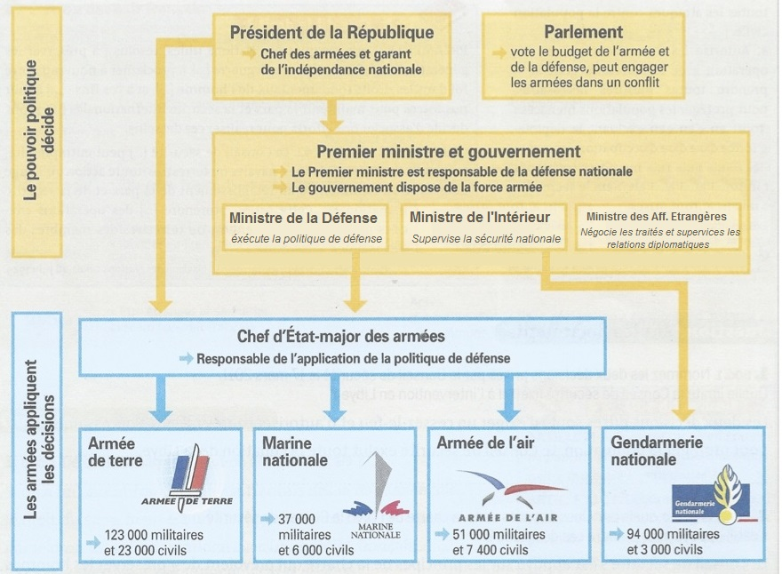

Slide 5
- PARTIE 2 -
Étude de cas :
Le rôle de la France au sein de la FINUL

Slide 6
Les actions civilo-militaires de la FINUL au profit de la population du Sud-Liban
Une journée avec les soldats de la FINUL

Slide 7
Q U E S T I N S
Document 1. Que se passe-t-il au Liban de 1975 à 1990 ? Quels sont les forces en présence ?
Quels sont les forces risquant d’entrer en conflit au Liban depuis 2000 ?
Document 2. Quand et par qui la Finul a-t-elle été créée ? Quels sont ses objectifs ?
La Finul doit-elle seulement séparer les belligérants ? Justifier.
Document 3. Où intervient la France au Liban ? Dans quel cadre ? Avec quels moyens ?

Slide 8
Document 1. Que se passe-t-il au Liban de 1975 à 1990 ? Quels sont les forces en présence ?
Le Liban connaît une guerre civile entre groupes de religions différentes.
Les interventions d’Israël contre les réfugiés palestiniens et de la Syrie, pour développer son pouvoir, renforcent l’instabilité.

Slide 9
2. Quels sont les forces risquant d’entrer en conflit au Liban depuis 2000 ?
Le parti chiite Hezbollah et Israël risquent d’entrer en conflit au Liban.

Slide 10
3. Document 2. Quand et par qui la Finul a-t-elle été créée ? Quels sont ses objectifs ?
La Finul a été créée par l’ONU en 1978. Elle est chargée d’assurer le retour à la paix entre le Liban et Israël.

Slide 11
4. La Finul doit-elle seulement séparer les belligérants ? Justifier.
La Finul est aussi chargée d’ « aider le gouvernement libanais à rétablir son autorité ».

Slide 12
5. Document 3. Où intervient la France au Liban ? Dans quel cadre ? Avec quels moyens ?
La France intervient au sud du Liban, à la frontière avec Israël, dans le cadre de la Finul, avec 900 soldats équipés d’un puissant matériel.

Slide 13
6. Documents 4 et 5 : compléter le tableau
Actions civiles | Actions humanitaires | Actions militaires
- cours de français pour les élèves libanais
- formation de l’armée libanaise
- soins médicaux
- patrouilles
- Installation de générateurs d’électricité

Slide 14
- PARTIE 3 -
Les différents espaces
de la sécurité nationale

Slide 15
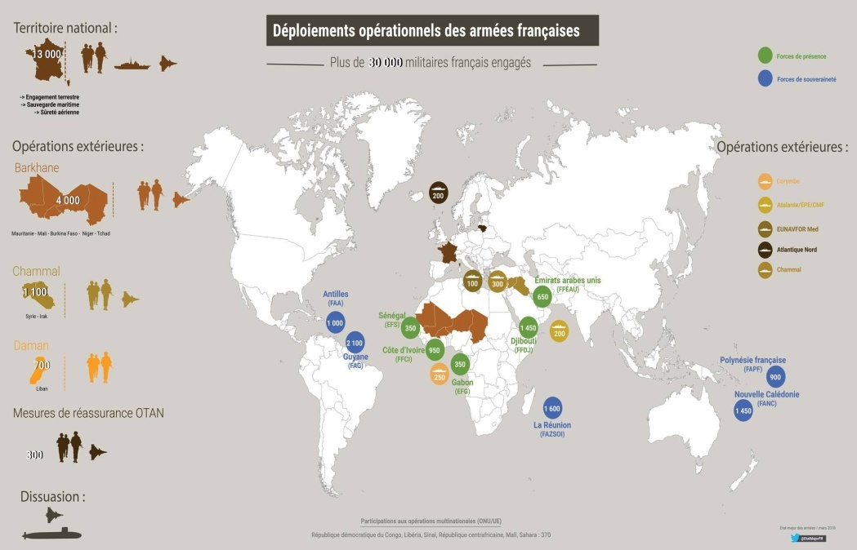
Les motivations de l'intervention militaire.
Le rapport annexé à la loi de programmation militaire de 2013 explique les raisons conduisant la France à engager son armée dans le monde.
L'intervention à l'extérieur du territoire national vise […] à protéger les ressortissants français et européens, à défendre les intérêts de la France dans le monde et à honorer nos engagements internationaux et nos responsabilités. Elle s'effectue en recherchant prioritairement un cadre multinational s'appuyant de façon privilégiée sur les résolutions du Conseil de sécurité des Nations unies.
Rapport annexé à la loi de programmation militaire (1.3.1.), 18/12/2013, (http://www.legifrance.gouv.fr/eli/loi/2013/12/18/2013-1168/jo/texte)
1. Quels sont les objectifs d'une intervention militaire française ?
2. Dans quelles régions du monde la France intervient-elle essentiellement? Comment pouvez-vous l’expliquer?

Slide 16
1. Quels sont les objectifs d'une intervention militaire française ?
Les motivations de l'intervention militaire.
Le rapport annexé à la loi de programmation militaire de 2013 explique les raisons conduisant la France à engager son armée dans le monde.
L'intervention à l'extérieur du territoire national vise […] à protéger les ressortissants français et européens, à défendre les intérêts de la France dans le monde et à honorer nos engagements internationaux et nos responsabilités. Elle s'effectue en recherchant prioritairement un cadre multinational s'appuyant de façon privilégiée sur les résolutions du Conseil de sécurité des Nations unies.
Rapport annexé à la loi de programmation militaire (1.3.1.), 18/12/2013, (http://www.legifrance.gouv.fr/eli/loi/2013/12/18/2013-1168/jo/texte)
Une intervention doit « protéger les ressortissants français et européens, […] défendre les intérêts de la France […] honorer nos engagements internationaux et nos responsabilités ».

Slide 17
2. Dans quelles régions du monde la France intervient-elle essentiellement? Comment pouvez-vous l’expliquer?
La France intervient essentiellement en
Afrique sahélienne et
sub-saharienne et au Moyen-Orient.
L’héritage de la colonisation (Afrique), la menace terroriste (E.I.) et la proximité européenne expliquent que la France interviennent plus particulièrement dans ces régions.

Slide 18
La défense nationale assure la sécurité du territoire français et de sa population, en France comme à l’étranger (protection des ressortissants français), au nom des intérêts vitaux de la nation.
La France contribue également à la sécurité internationale par l’engagement de ses armées dans des missions humanitaires et de maintien de la paix…
sous mandat de l’O.N.U. (ex. : déploiement de casques bleus au Liban)
dans le cadre de la Politique de Sécurité et de Défense Commune (P.S.D.C. ) mise en place par l’U.E. (ex. : corne de l’Afrique)
aux côtés des forces alliées de l’O.T.A.N. (ex. : Kosovo, Afghanistan)

